Slide 1
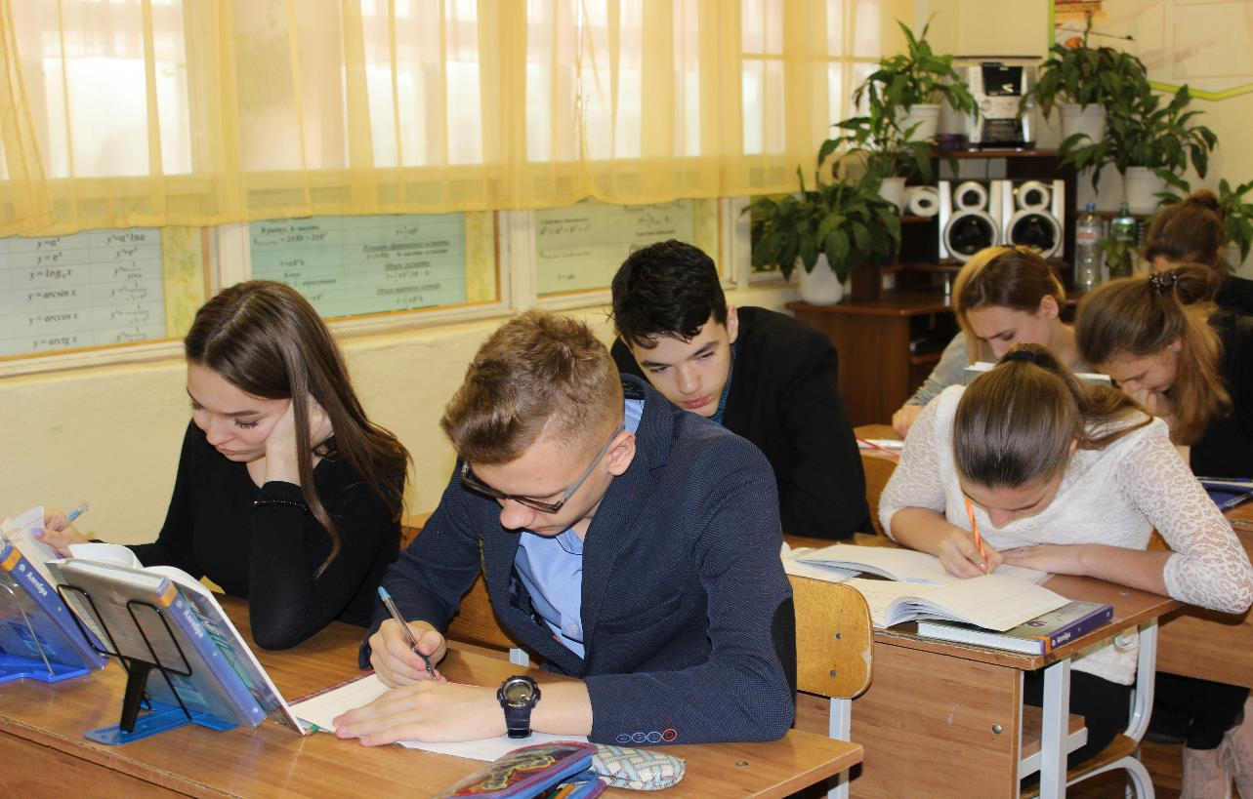
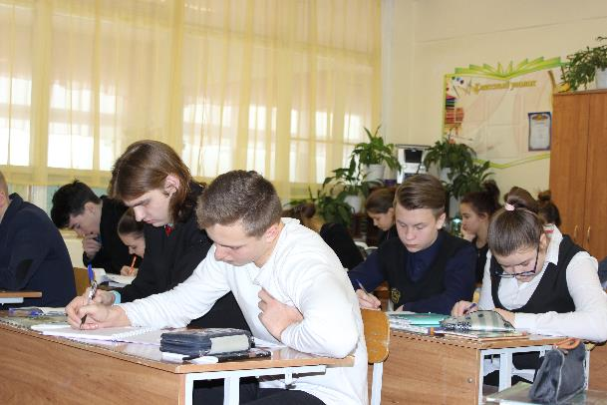
Задачи на проценты (ГИА)
1
Цели урока
2
Устный счет
3
Работа по теме
4
Домашнее задание
Авторы:
Веприкова Р.Х., учитель математики
Зайцева В.В., учитель информатики

Slide 2
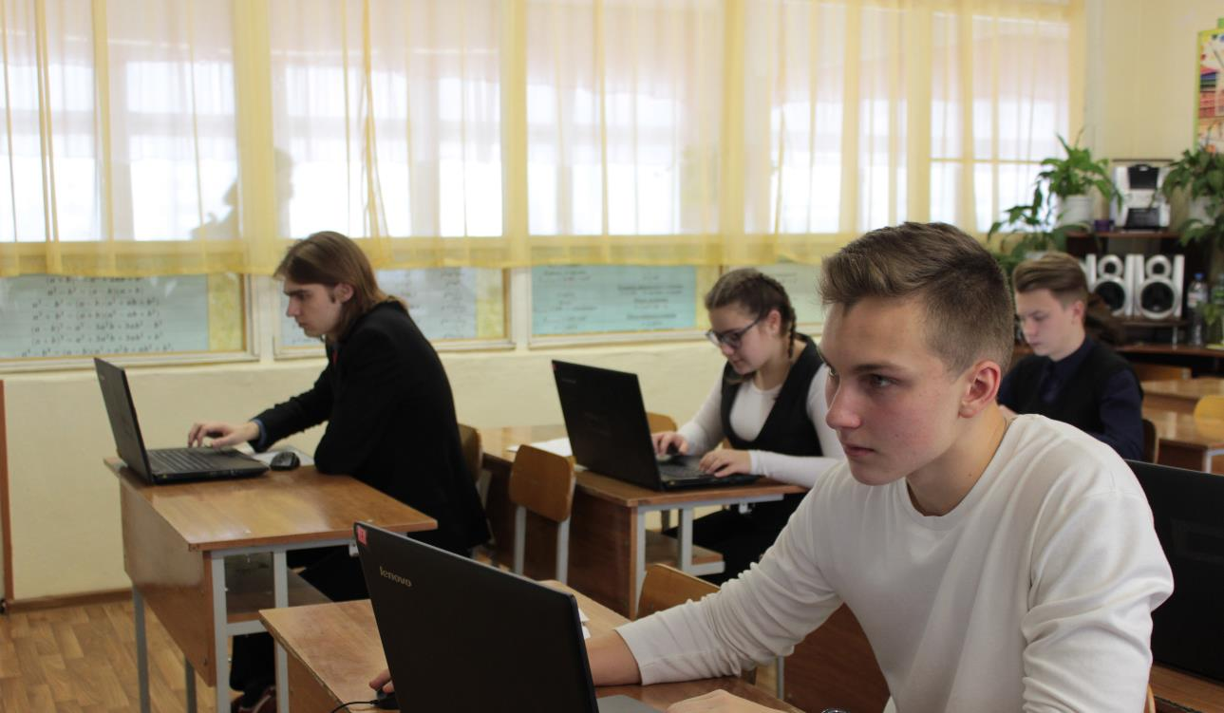
ЦЕЛИ УРОКА
1
2
3
4
формирование целостного восприятия мира у учащихся;
развитие научного стиля мышления;
связать знания с практикой;
систематизировать знания учащихся, развитие самостоятельности мышления, усиление мотивации обучения, проявление творческих способностей;
воспитывать аккуратность и точность при подготовке программы, повышать мотивацию учащихся за счет интеграции с другими предметами;
развитие познавательного интереса, воспитание информационной культуры.

Slide 3
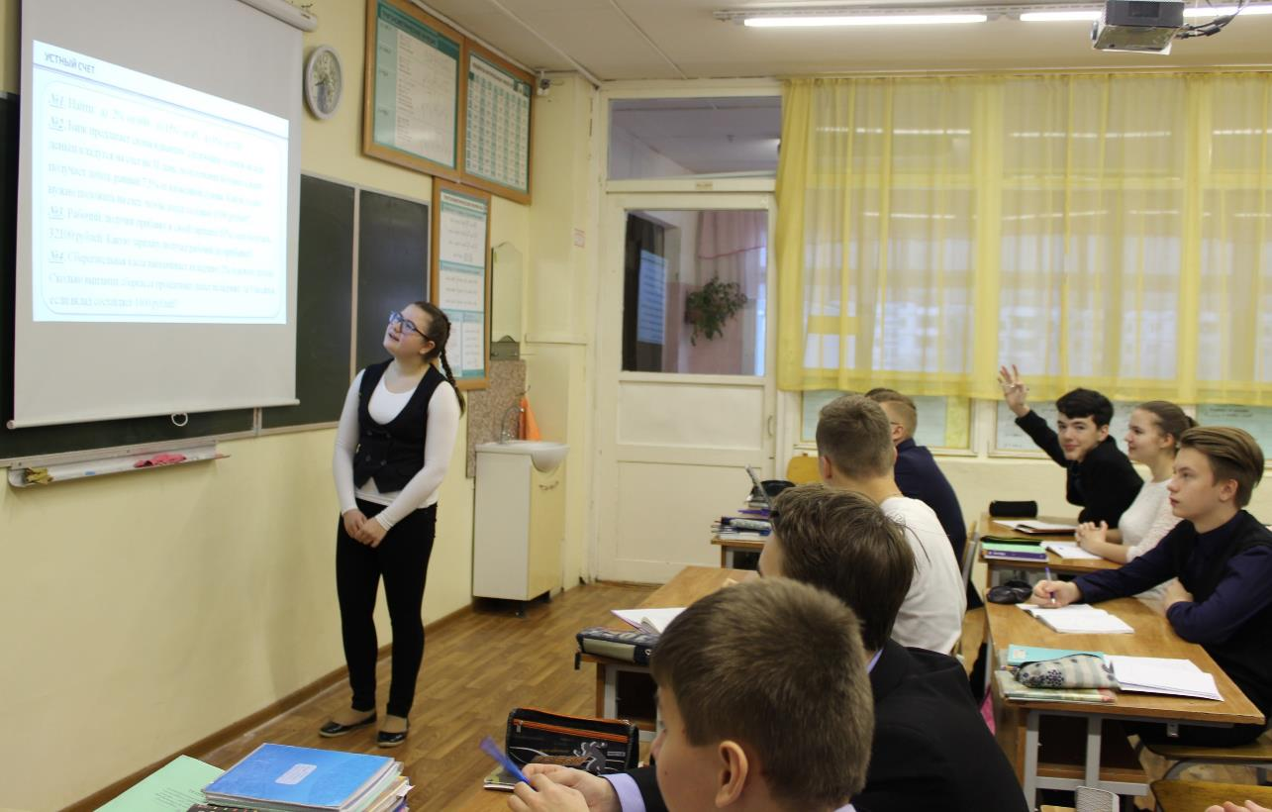
УСТНЫЙ СЧЕТ
1
2
3
4
№1. Найти: а) 2% от 600; б) 15% от 45; в) 6% от 120.
№2. Банк предлагает своим клиентам следующие условия вклада: деньги кладутся на счет на 31 день, по истечении которых клиент получает доход, равный 7,5% от вложенной суммы. Какую сумму нужно положить на счет, чтобы доход составил 1500 рублей?
№3. Рабочий, получив прибавку к своей зарплате 10%, стал получать 32100 рублей. Какую зарплату получал рабочий до прибавки?
№4. Сберегательная касса выплачивает вкладчику 2% годового дохода. Сколько выплатит сберкасса процентных денег вкладчику за 9 месяцев, если вклад составляет 1600 рублей?

Slide 4
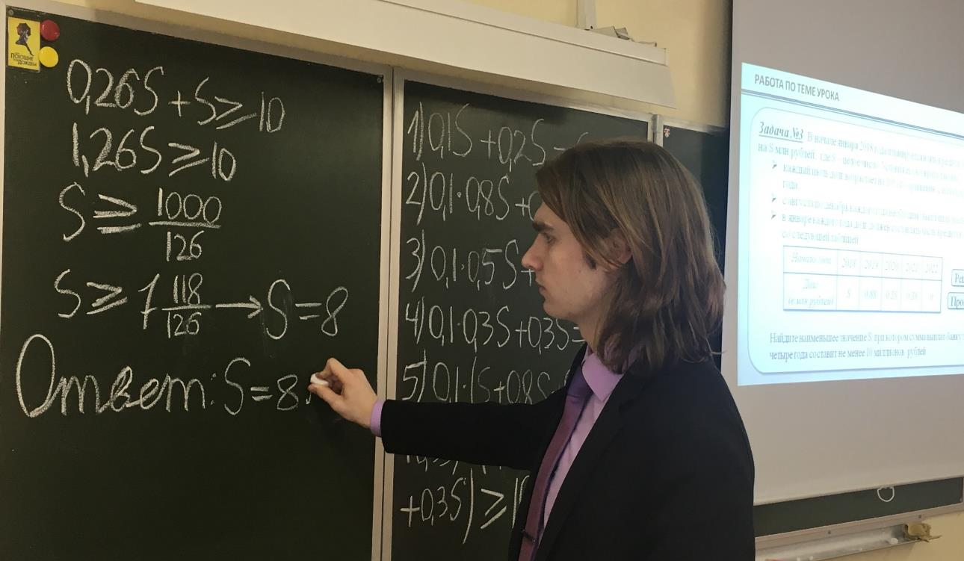
РАБОТА ПО ТЕМЕ УРОКА
1
2
3
4
Задача №1. Даны два куска с различным содержанием олова. Первый, массой 300 г, содержит 20% олова. Второй, массой 200 г, содержит 40% олова. Сколько процентов олова будет содержать сплав, полученный из этих кусков?
Задача №2. Найдите процентное содержание олова в сплаве, полученном из двух кусков массой m₁ и m₂, если известно, что первый содержит С₁%, а второй – С₂% олова.
Решение
Решение
Повторение
Программа

Slide 5

РАБОТА ПО ТЕМЕ УРОКА
1
2
3
4
Задача №1. Даны два куска с различным содержанием олова. Первый, массой 300 г, содержит 20% олова. Второй, массой 200 г, содержит 40% олова. Сколько процентов олова будет содержать сплав, полученный из этих кусков?
Переведем 20% и 40% в дроби: 20%=0,2 ; 40%=0,4, тогда
в первом куске до сплавления было 300$∙$0,2=60(г) олова.
Во втором куске: 200 $∙0,4=80(г)$ олова.
В двух кусках было 60+80=140(г) олова.
200+300=500 (г) масса куска после сплавления.
$\frac{140}{500}$ $∙100\%$ = 28% олова содержит сплав, полученный из этих кусков.
Решение

Slide 6

РАБОТА ПО ТЕМЕ УРОКА
1
2
3
4
Задача №2. Найдите процентное содержание олова в сплаве, полученном из двух кусков массой m₁ и m₂, если известно, что первый содержит С₁%, а второй – С₂% олова.
Обозначим процентное содержание олова в первом куске через С₁, во втором куске через С₂ и в сплаве через С. Масса первого куска m₁(г), масса второго куска m₂(г). Найти процентное содержание олова в сплаве, то есть С(%).
m₁$∙\frac{C_{1}}{100}$+ m₂$∙\frac{c_{2}}{100 }$ =(m₁+m₂)$∙\frac{C}{100}$;
m₁$∙$С₁+m₂$∙$С₂=(m₁+m₂)$∙$С;
С=$\frac{{m_{1}С}_{1}+m_{2}C_{2}}{m_{1 }+ m_{2}}$ ; С₁$<С<С$₂.
Решение

Slide 7
РАБОТА ПО ТЕМЕ УРОКА
1
2
3
4
Структура программы на языке Паскаль
Основные алгоритмические конструкции
Повторение
program vv;
var v,t,s: real;
begin
readln(v,t);
s:=v*t;
write(s);
end.
Заголовок
Раздел описаний
Дано: Решение:
V = 5км/ч S=V⋅t
t = 2 ч. S=5 ⋅2=10 (км)
__________________________
Найти: Ответ: S=10 км.
S - ?
Тело программы

Slide 8
РАБОТА ПО ТЕМЕ УРОКА
1
2
3
4
Структура программы на языке Паскаль
Основные алгоритмические конструкции
Повторение
Следование полное
Ветвление неполное
с параметром
Повторение с предусловием
(циклы) с постусловием
Паскаль. Пример реализации.
program vv;
var s,v,t:real;
begin
read(v,t);
s:=v*t;
write(s);
end.
Следование – действия выполняются последовательно, одно за другим, в порядке записи

Slide 9
РАБОТА ПО ТЕМЕ УРОКА
1
2
3
4
Основные алгоритмические конструкции
(продолжение)
Повторение
Следование полное
Ветвление неполное
с параметром
Повторение с предусловием
(циклы) с постусловием
Паскаль. Пример реализации.
program vv;
var a,b:real;
begin
read(a,b);
if a>b then write(a)
else write(b);
end.
Полное ветвление – в зависимости от результатов проверки условия выполняется одна из двух последовательностей действий.

Slide 10
РАБОТА ПО ТЕМЕ УРОКА
1
2
3
4
Основные алгоритмические конструкции
(продолжение)
Повторение
Следование полное
Ветвление неполное
с параметром
Повторение с предусловием
(циклы) с постусловием
Паскаль. Пример реализации.
program vv;
var a,b:real;
begin
read(a,b);
if a>b then write(a);
end.
Неполное ветвление – в зависимости от результатов проверки условия выполняется или не выполняется последовательность действий.

Slide 11
РАБОТА ПО ТЕМЕ УРОКА
1
2
3
4
Основные алгоритмические конструкции
(продолжение)
Повторение
Следование полное
Ветвление неполное
с параметром
Повторение с предусловием
(циклы) с постусловием
Паскаль. Пример реализации.
program vv;
var i,s:integer;
begin
s:=0;
for i:=1 to 100 do
s:=s+i;
write(s);
end.
Повторение (цикл) – одна и та же последовательность действий (тело цикла) выполняется несколько (или много) раз.

Slide 12
РАБОТА ПО ТЕМЕ УРОКА
1
2
3
4
Основные алгоритмические конструкции
(продолжение)
Повторение
Следование полное
Ветвление неполное
с параметром
Повторение с предусловием
(циклы) с постусловием
Паскаль. Пример реализации.
program vv;
var a:integer;
begin
read(a);
while a>0 do
a:=a-10;
write(s);
end.
Повторение (цикл) – одна и та же последовательность действий (тело цикла) выполняется несколько (или много) раз.

Slide 13
РАБОТА ПО ТЕМЕ УРОКА
1
2
3
4
Основные алгоритмические конструкции
(окончание)
Повторение
Следование полное
Ветвление неполное
с параметром
Повторение с предусловием
(циклы) с постусловием
Паскаль. Пример реализации.
program vv;
var a:integer;
begin
read(a);
repeat a:=a-10
until a<=0;
write(s);
end.
Повторение (цикл) – одна и та же последовательность действий (тело цикла) выполняется несколько (или много) раз.

Slide 14
РАБОТА ПО ТЕМЕ УРОКА
1
2
3
4
Задача №2. Найдите процентное содержание олова в сплаве, полученном из двух кусков массой m₁ и m₂, если известно, что первый содержит С₁%, а второй – С₂% олова.
program vv;
var m1, c1, m2, c2, c: real;
begin
write ('введите процентное содержание олова в первом и втором кусках:');
readln (c1, c2);
write ('введите массу первого и второго кусков:');
readln (m1, m2);
c:=(m1*c1+m2*c2)/(m1+m2);
write ('в полученном куске содержится ', c, ' % олова' );
end.
Программа

Slide 15
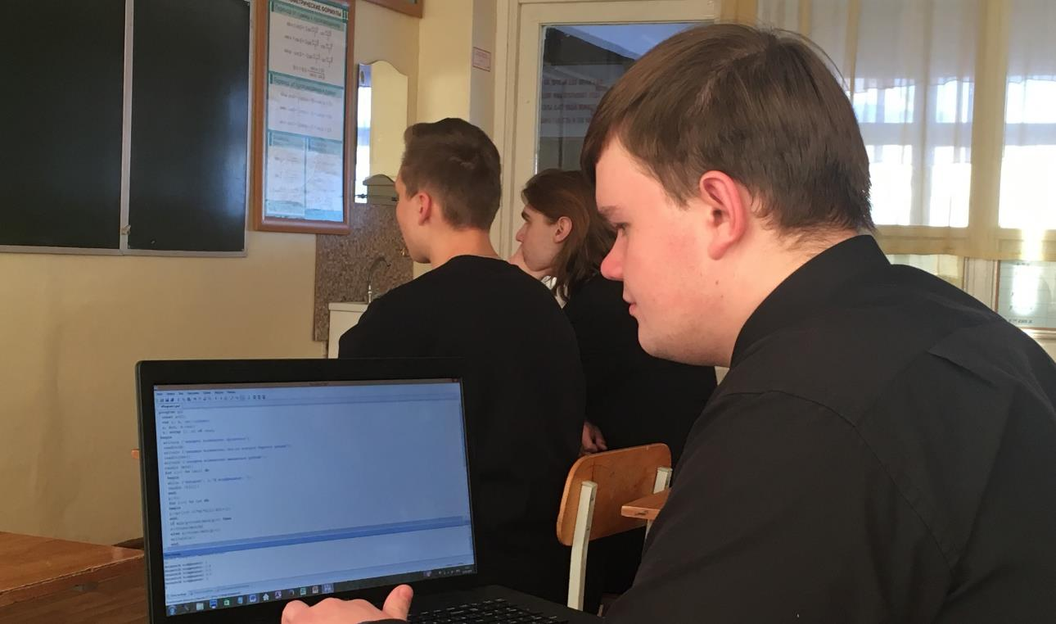
РАБОТА ПО ТЕМЕ УРОКА
1
2
3
4
Задача №3. В начале января 2018 года планируется взять кредит в банке на 4 года на S млн.рублей, где S – целое число. Условия его возврата таковы:
каждый июль долг возрастает на 10% по сравнению с началом текущего года;
с августа по декабрь каждого года необходимо выплатить часть долга;
в январе каждого года долг должен составлять часть кредита в соответствии со следующей таблицей:
Найдите наименьшее значение S, при котором сумма выплат банку за все четыре года составит не менее 10 миллионов рублей.
Решение
Начало года | 2018 | 2019 | 2020 | 2021 | 2022
Долг (в млн.рублей) | S | 0,8S | 0,5S | 0,3S | 0
ВИДЕО
Программа

Slide 16

РАБОТА ПО ТЕМЕ УРОКА
1
2
3
4
Задача №3.
Так как долг на январь 2019 года должен составлять 0,8S, то 1 платеж будет равен: 1,1S-0,8S=0,3S.
Долг на январь 2020 года должен составлять 0,5S, то 2 платеж будет равен: 1,1$∙$0,8S – 0,5S=0,88S-0,5S=0,38S.
Долг на январь 2021 года должен составлять 0,3S, то 3 платеж будет равен: 1,1∙0,5S-0,3S=0,55S-0,3S=0,25S.
Так как долг на январь 2022 года должен составлять 0, то 4 платеж будет равен: 1,1∙0,3S-0S=0,33S.
Тогда общая сумма выплат банку составит:
(0,3+0,38+0,25+0,33)∙S=1,26S.
По условию задачи эта сумма должна составлять не менее 10 миллионов рублей, то есть 1,26S$≥$10; S$≥$10:1$\frac{13}{50};$ S$≥$7$\frac{59}{63}$.
Так как S$∈$Z(S –целое число), то Sнаименьшее=8. Ответ: 8.
Решение

Slide 17
РАБОТА ПО ТЕМЕ УРОКА
1
2
3
4
Задача №3.
program zadacha3;
const n=25;
var i, s, let: integer;
p, mln, d: real;
k: array [1..n] of real;
begin
writeln ('введите количество процентов:');
readln(d);
writeln ('введите количество лет, на которое берется кредит:');
readln(let);
writeln ('введите количество миллионов рублей:');
readln(mln);
Программа (начало)

Slide 18
РАБОТА ПО ТЕМЕ УРОКА
1
2
3
4
Задача №3.
for i:=1 to let+1 do
begin
write ('Введите ', i,'й коэффициент: ');
readln(k[i]);
end;
p:=0;
for i:=1 to let do
p:=p+(1+0.01*d)*k[i]-k[i+1];
if mln / p=trunc(mln / p) then
s:=trunc(mln / p)
else s:= trunc(mln / p) +1;
writeln(s);
end.
Программа(окончание)

Slide 19
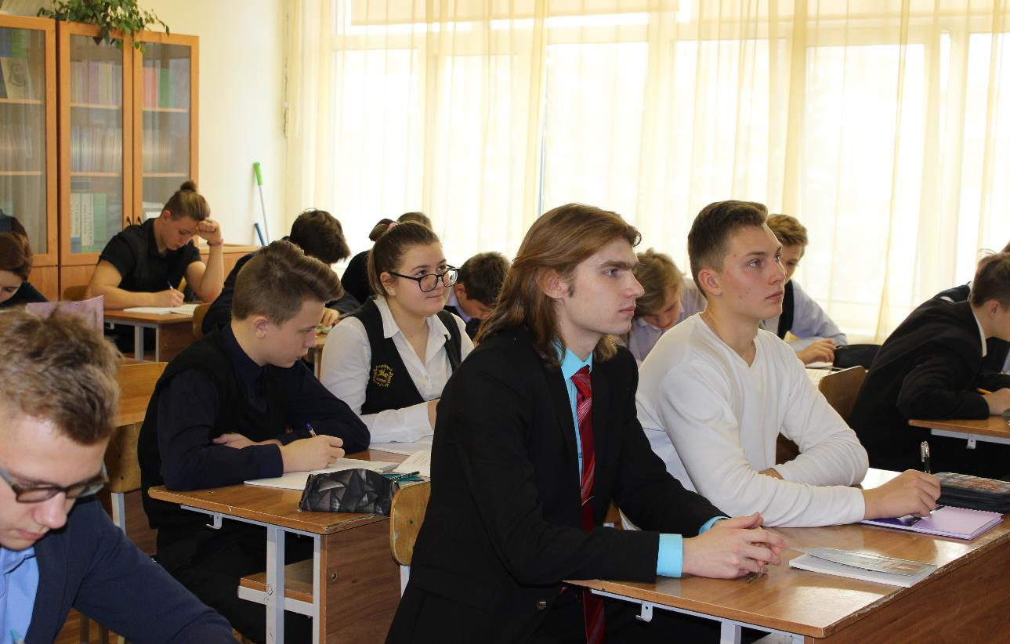
ДОМАШНЕЕ ЗАДАНИЕ
1
2
3
4
Решите задачу и составьте для нее программу.
Задача. В июне планируется взять кредит в банке на сумму 5 млн.рублей на некоторый срок (целое число лет). Условия возврата таковы:
каждый январь долг возрастает на 10% по сравнению с концом предыдущего года;
с февраля по май каждого года должен быть на одну и ту же сумму меньше долга на июнь предыдущего года.
На сколько лет был взят кредит, если известно, что сумма выплат банку сверх взятого кредита после его полного погашения составила 3 млн. рублей?

Slide 20
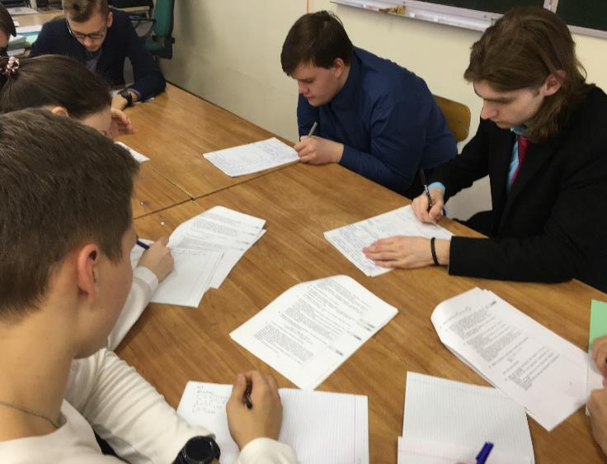
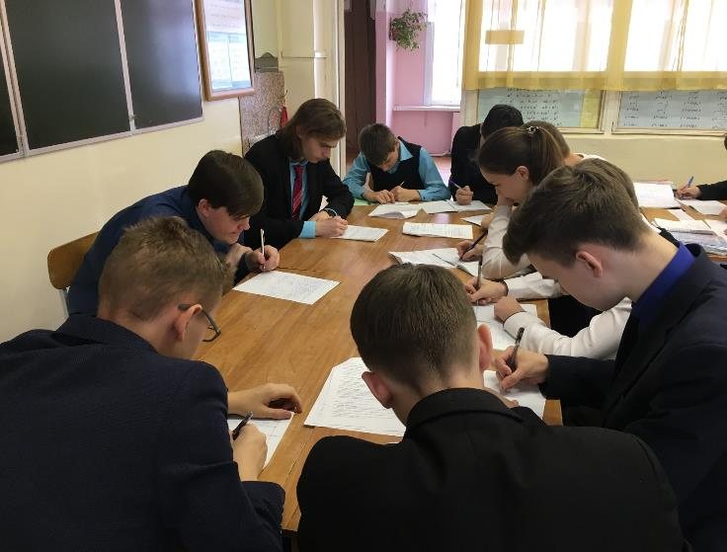
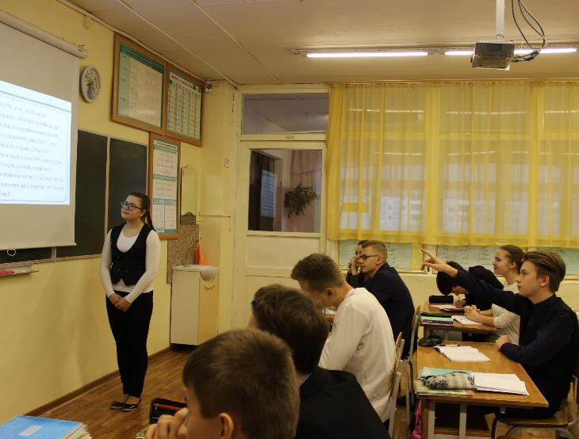
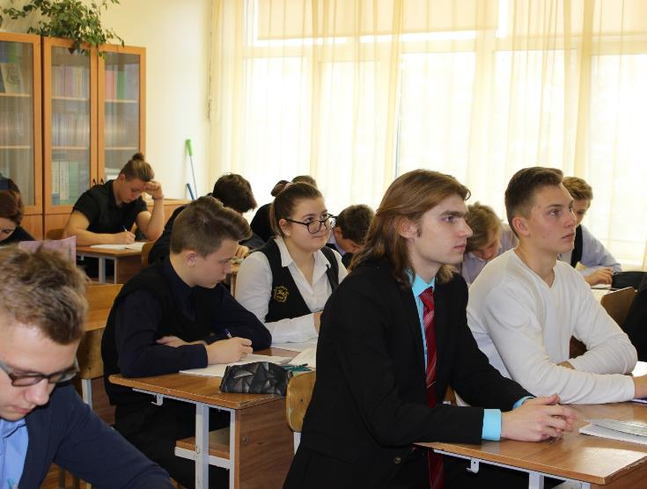
Спасибо за внимание!

